Slide 1
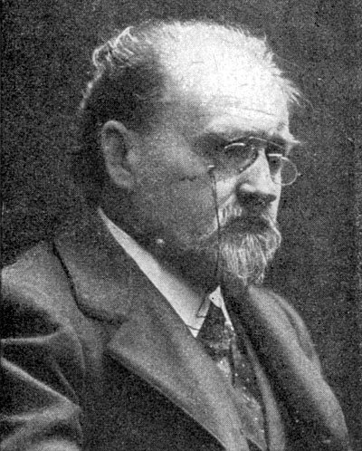
Еміль Золя
Підготувала: бондаренко оксана 104н.в.

Slide 2
Еміль Золя
(1840-1902)
Треба йти вперед, все вперед,
з життям, яке ніколи не зупиняється.
Е.Золя

Slide 3
Еміль Золя - французький романіст, критик та політичний активіст. Народився 2 квітня 1840р. у Парижі. Батько, інженер італійського походження, помер в 1846 р., залишивши мадам Золя та свого малого сина в злиднях.
Еміль Золя з батьками

Slide 4
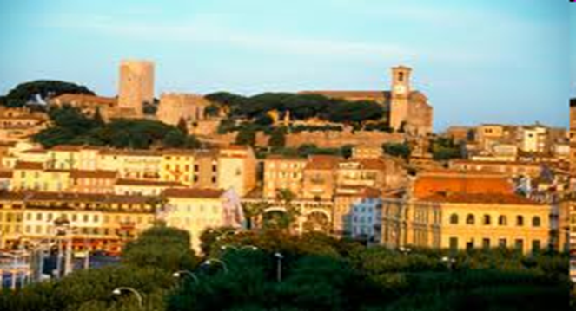
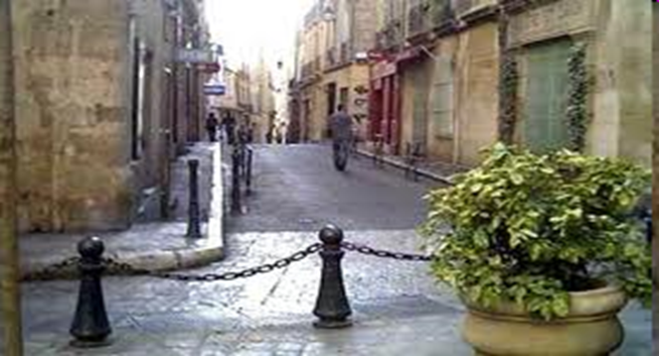
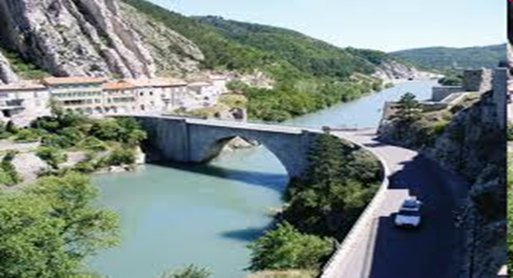
Його дитячі і юнацькі роки пройшли в Провансі, у невеликому містечку Екс, що згодом під ім'ям Плассана стане місцем дії багатьох його романів.

Slide 5
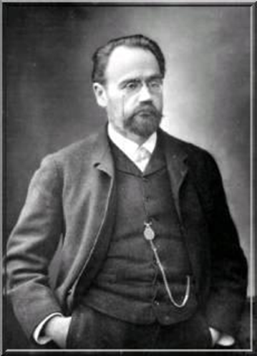
Золя закінчив ліцей Святого Луїса в Парижі, проте двічі не склав іспит на ступінь бакалавра, що було передумовою для подальшої освіти, і в 1859 р. він почав шукати прибуткове заняття. Більшу частину наступних двох років Золя був безробітний і жив у великій бідності. Зрештою, в 1862 р. Золя найнявся на роботу клерком.

Slide 6
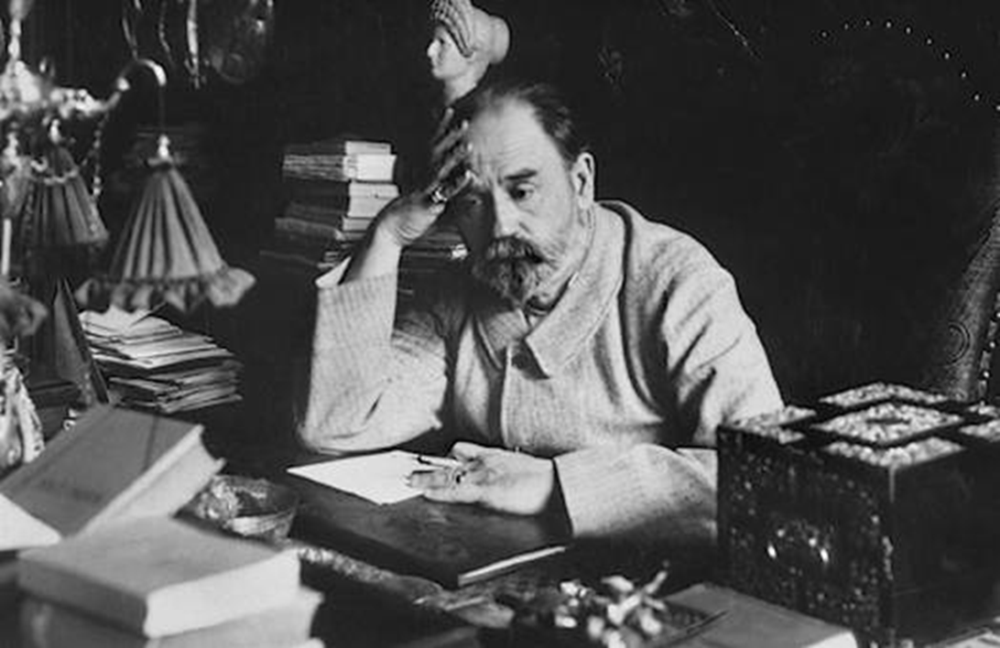
У 1865 р. Золя написав свій перший автобіографічний роман «Сповідь Клода». У наступні роки продовжив кар'єру журналіста та написав два романи «Тереза Ракен» (1867) та «Медлін Фера» (1868). Проект Золя, що спочатку включав 10 романів, поступово розширювався та охопив 20 томів.
«Щастя Ругонів», перший роман у серії, з'явився 1870 р., але був перерваний з початком Франко-Німецької війни в липні та надрукований в книжку в жовтні 1871 р.

Slide 7
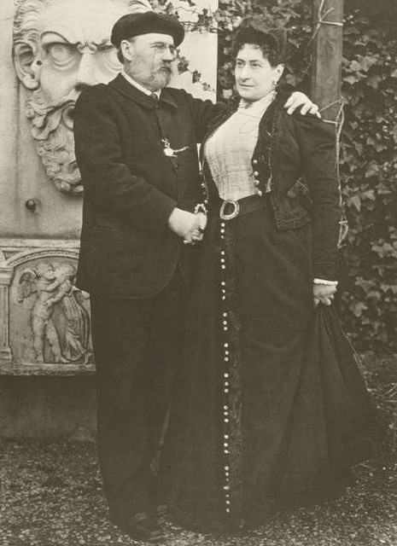
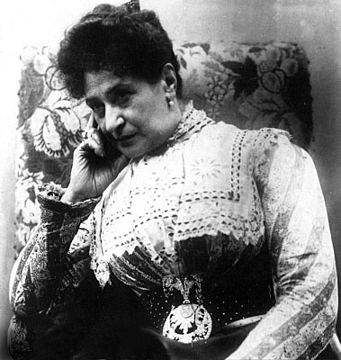
В 1870 р. Золя одружився з Габріеллою-Александріною Меле. Після 18 років подружнього життя, в якому було мало любові, Золя став товстим, старим і нещасним.

Slide 8
1888 року, його життя змінилося. Еміль познайомився з Жанною Розеро. Їй було 20 років, вона була висока і темноока. Жанна злегка здивувалася, що Золя взагалі звернув на неї увагу. Письменник незабаром по-справжньому закохався в неї і поселив дівчину в гарному будинку. У Жанни від нього народилося двоє дітей, яких щасливі батьки назвали Деніз і Жак. Золя дуже любив і обох дітей, і їх матір, яка принесла йому невідоме раніше щастя. Протягом двох років Золя успішно підтримував любовний зв'язок з Жанною і доглядав за дітьми, приховуючи цей факт від Александріни. Потім Александріна отримала анонімний лист, який розповів їй всю правду про другу сім'ю її чоловіка. Александріна прийшла в лють і навіть збиралася розлучитися з Золя, але потім її злість вляглася.

Slide 9
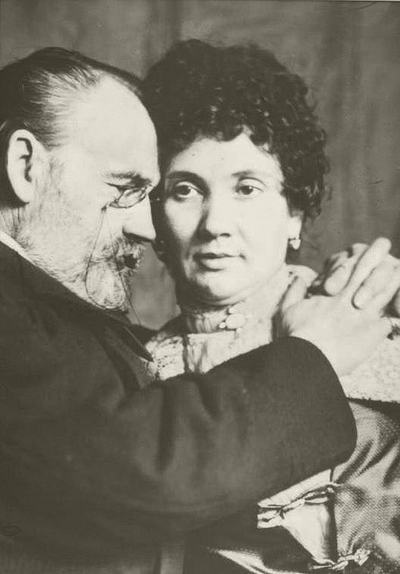
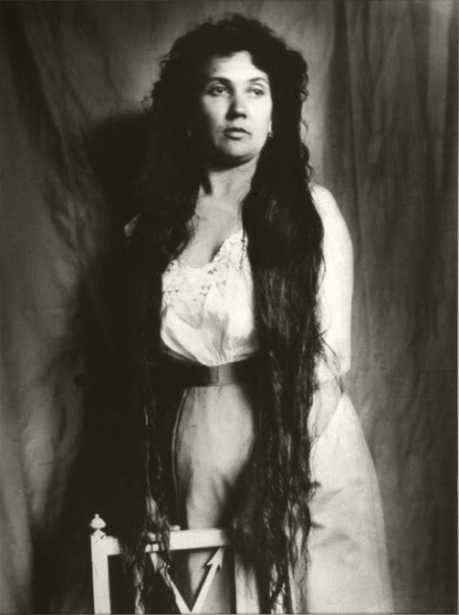

Slide 10
Деніз і жак з батьками

Slide 11
У цьому будинку у місті медан жив е.золя
Зараз діє музей письменника

Slide 13
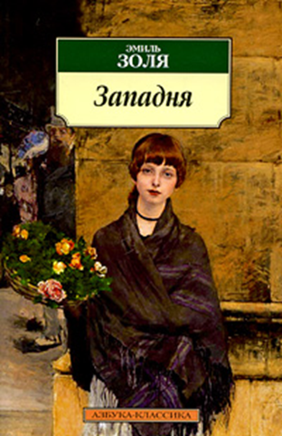

Slide 14
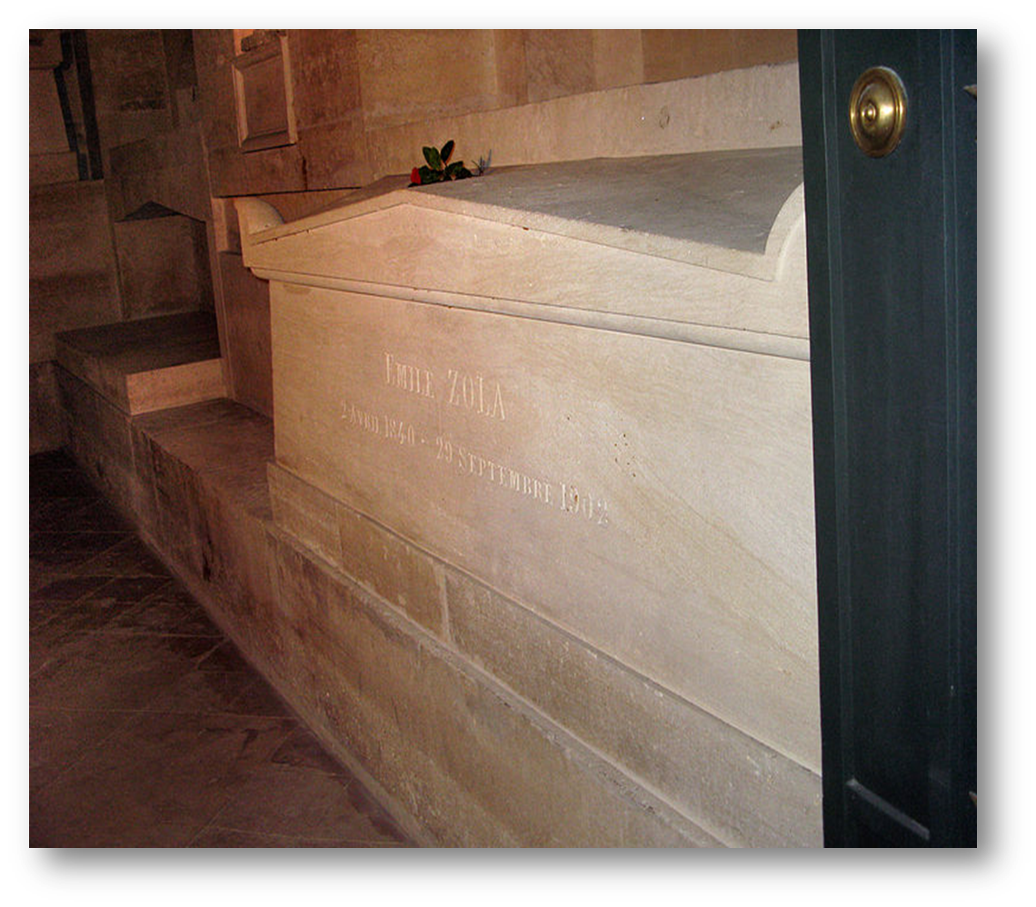
помер 29 вересня 1902 року

